Slide 1

ПРАКТИЧНЕ ЗАНЯТТЯ 9.
АНАЛІЗ РИНКУ СТАРТАПУ

Slide 2
Завдання 1. Аналіз ринку стартапу
Сформулюйте ідею та MVP (мінімальний життєздатний продукт) стартапу та спробуйте оцінити його потенційний ринок за наведеними в табл. 9.1 критеріями привабливості. Отримані викладки оцінок аналітично обґрунтуйте.

Slide 3
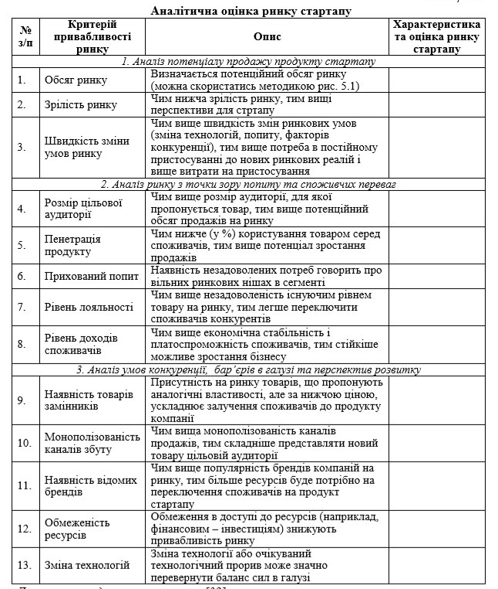

Slide 4
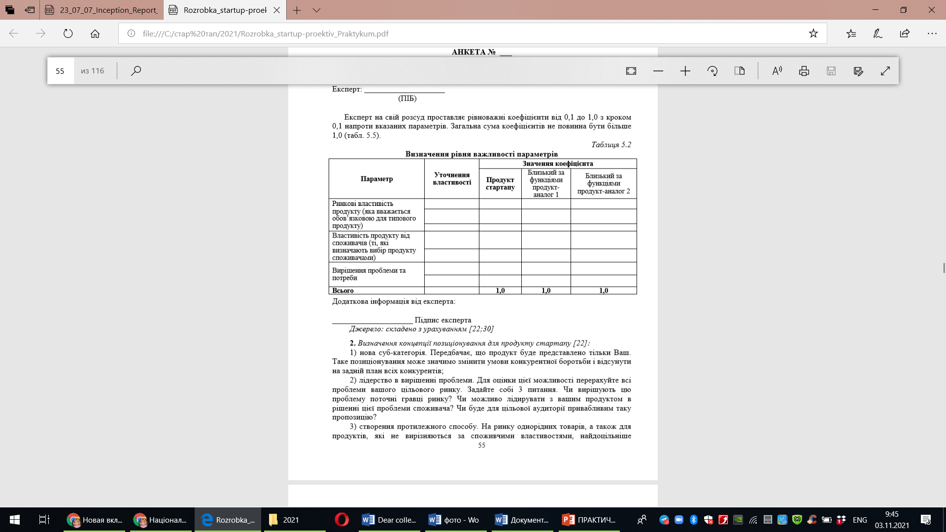
Завдання 2. Аналіз конкурентоспроможності продукту стартапу, позиціонування
1.На основі використання експертного оцінювання, оцініть конкурентоспроможність обраного Вами продукту для стартапу.
Експерт на свій розсуд проставляє рівноважні коефіцієнти від 0,1 до 1,0 з кроком 0,1 напроти вказаних параметрів. Загальна сума коефіцієнтів не повинна бути більше 1,0 (табл. 9.5).
Таблиця 9.2

Slide 5
2. Визначення концепції позиціонування для продукту стартапу:
1) нова суб-категорія. Передбачає, що продукт буде представлено тільки Ваш. Таке позиціонування може значимо змінити умови конкурентної боротьби і відсунути на задній план всіх конкурентів;
2) лідерство в вирішенні проблеми. Для оцінки цієї можливості перерахуйте всі проблеми вашого цільового ринку. Задайте собі 3 питання. Чи вирішують цю проблему поточні гравці ринку? Чи можливо лідирувати з вашим продуктом в рішенні цієї проблеми споживача? Чи буде для цільової аудиторії привабливим таку пропозицію?
3) створення протилежного способу. На ринку однорідних товарів, а також для продуктів, які не вирізняються за споживчими властивостями, найдоцільніше розглянути можливість дистанціювання від конкурентів за допомогою створення абсолютно нового, протилежного і яскравого образу продукту.
4) відмінні характеристики. Передбачає всі можливі властивості, за якими продукт стартапу відрізняється від конкурентів;
5) використання прихованого попиту. Прихований попит –це нереалізовані потреби цільової аудиторії, які не можуть бути вирішені жодним товаром на ринку. Ви можете стати першими в рішенні таких проблем і тим самим дистанціюватися від конкурентів.

Slide 6
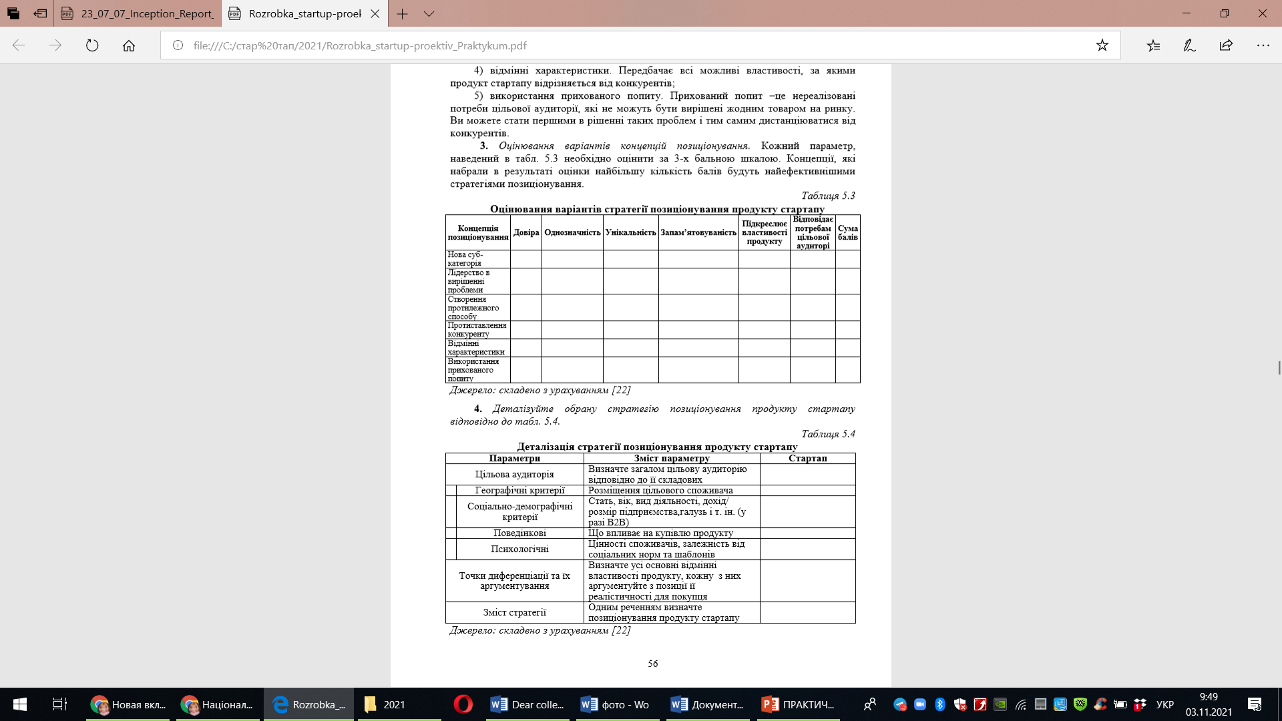
3. Оцінювання варіантів концепцій позиціонування.
Кожний параметр, наведений в табл. 9.3 необхідно оцінити за 3-х бальною шкалою. Концепції, які набрали в результаті оцінки найбільшу кількість балів будуть найефективнішими стратегіями позиціонування.
Таблиця 9.3.

Slide 7
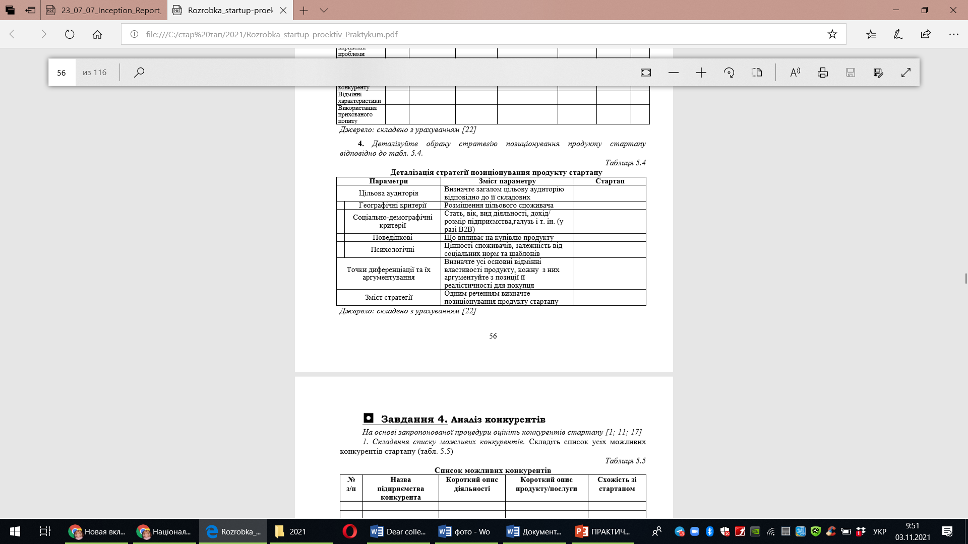
4. Деталізуйте обрану стратегію позиціонування продукту стартапу відповідно до табл. 9.4.

Slide 8
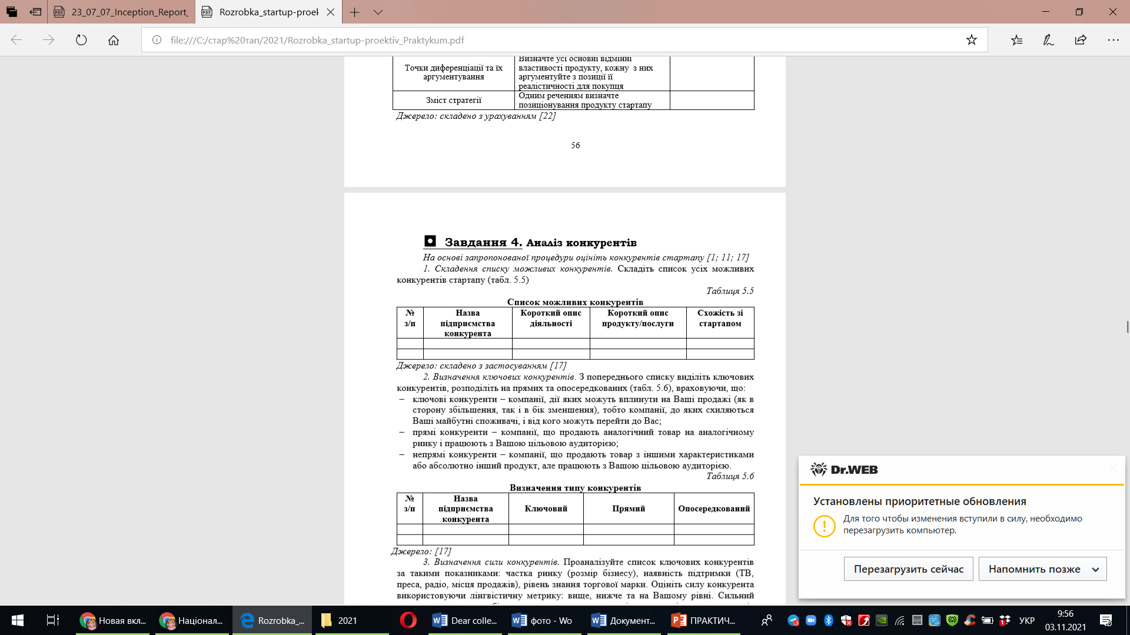
Завдання 3. Аналіз конкурентів.
На основі запропонованої процедури оцініть конкурентів стартапу.
1. Складення списку можливих конкурентів.
Складіть список усіх можливих конкурентів стартапу (табл. 9.5)
Таблиця 9.5.

Slide 9
2. Визначення ключових конкурентів.
З попереднього списку виділіть ключових конкурентів, розподіліть на прямих та опосередкованих (табл. 9.6), враховуючи, що:
– ключові конкуренти – компанії, дії яких можуть вплинути на Ваші продажі (як в сторону збільшення, так і в бік зменшення), тобто компанії, до яких схиляються Ваші майбутні споживачі, і від кого можуть перейти до Вас;
– прямі конкуренти – компанії, що продають аналогічний товар на аналогічному ринку і працюють з Вашою цільовою аудиторією;
– непрямі конкуренти – компанії, що продають товар з іншими характеристиками або абсолютно інший продукт, але працюють з Вашою цільовою аудиторією.

Slide 10
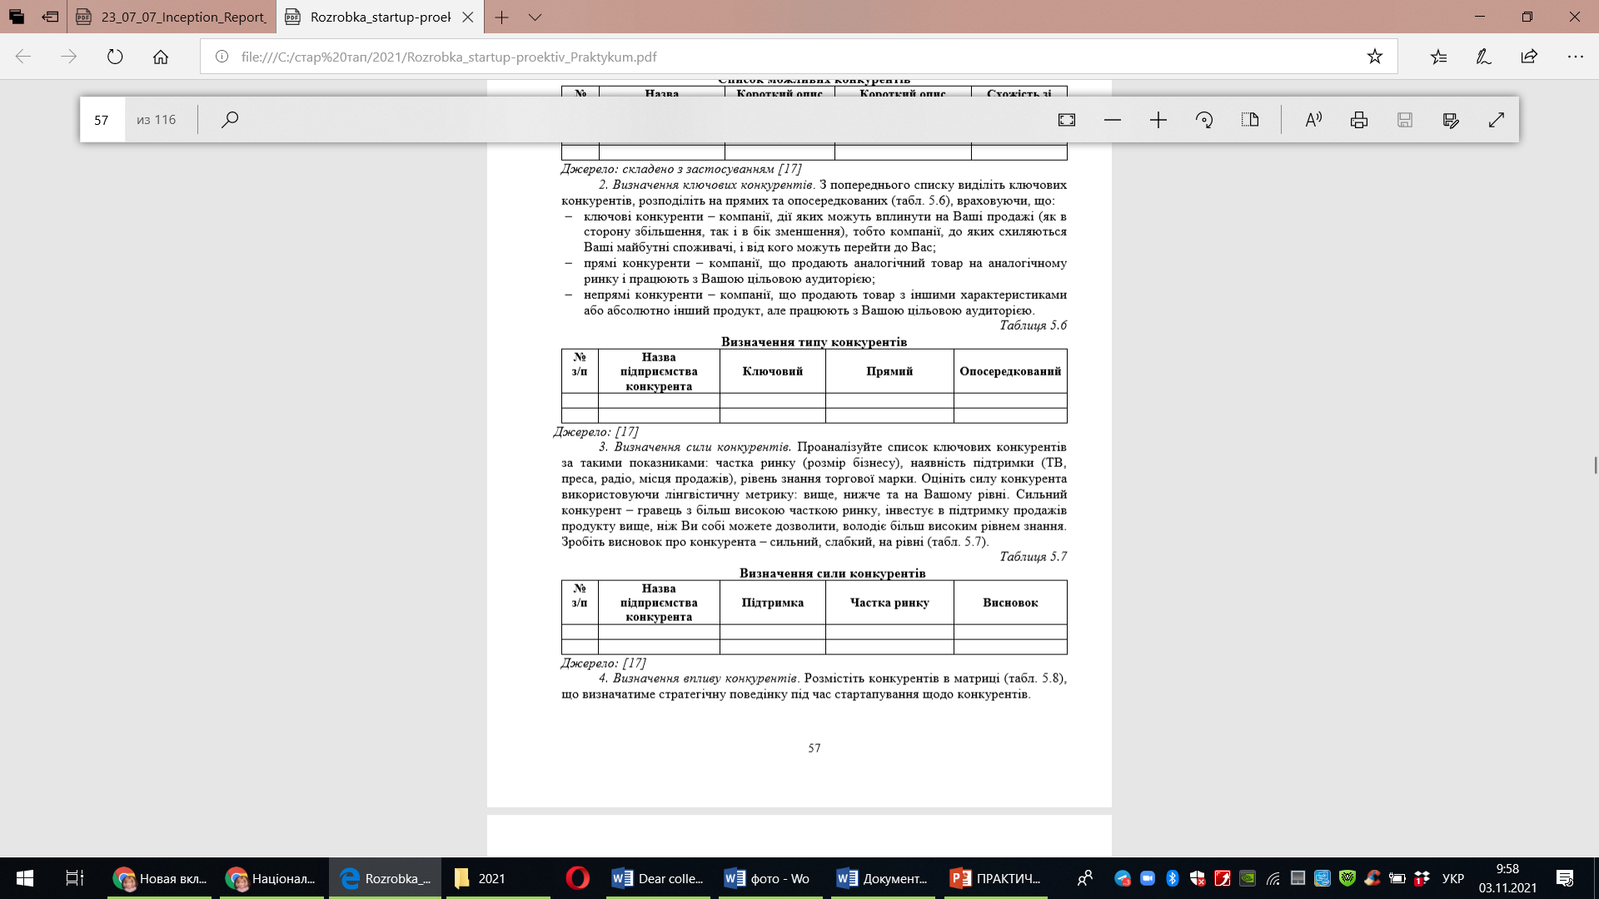
Таблиця 9.6.
3. Визначення сили конкурентів.
Проаналізуйте список ключових конкурентів за такими показниками: частка ринку (розмір бізнесу), наявність підтримки (ТВ, преса, радіо, місця продажів), рівень знання торгової марки. Оцініть силу конкурента використовуючи лінгвістичну метрику: вище, нижче та на Вашому рівні. Сильний конкурент – гравець з більш високою часткою ринку, інвестує в підтримку продажів продукту вище, ніж Ви собі можете дозволити, володіє більш високим рівнем знання. Зробіть висновок про конкурента – сильний, слабкий, на рівні (табл. 9.7).

Slide 11
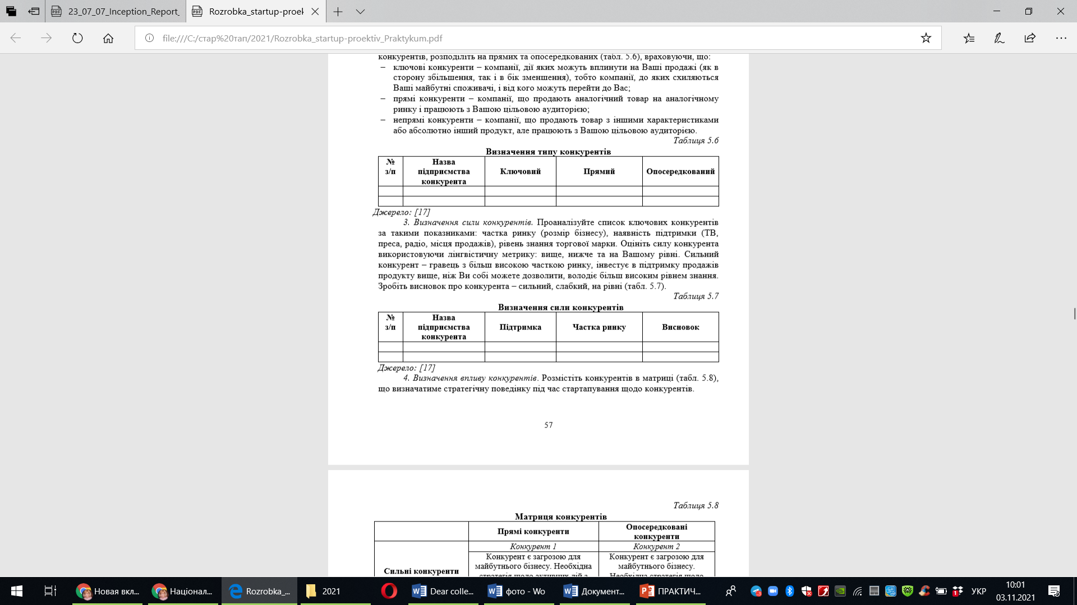
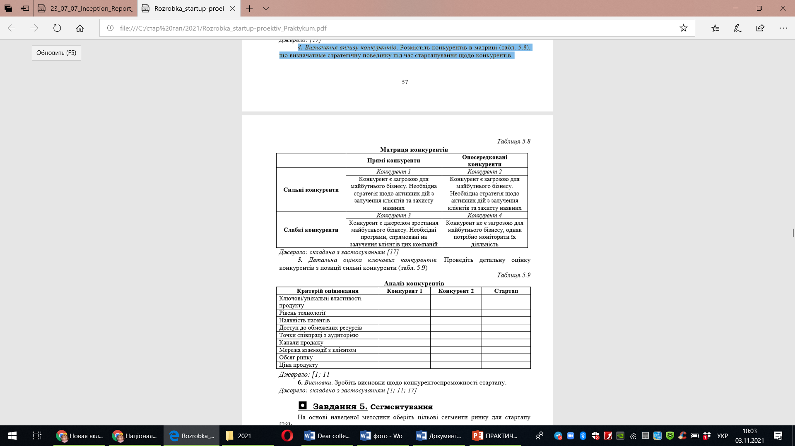
Таблиця 9.7.
4. Визначення впливу конкурентів.
Розмістіть конкурентів в матриці (табл. 9.8), що визначатиме стратегічну поведінку під час стартапування щодо конкурентів.
Таблиця 9.8.

Slide 12
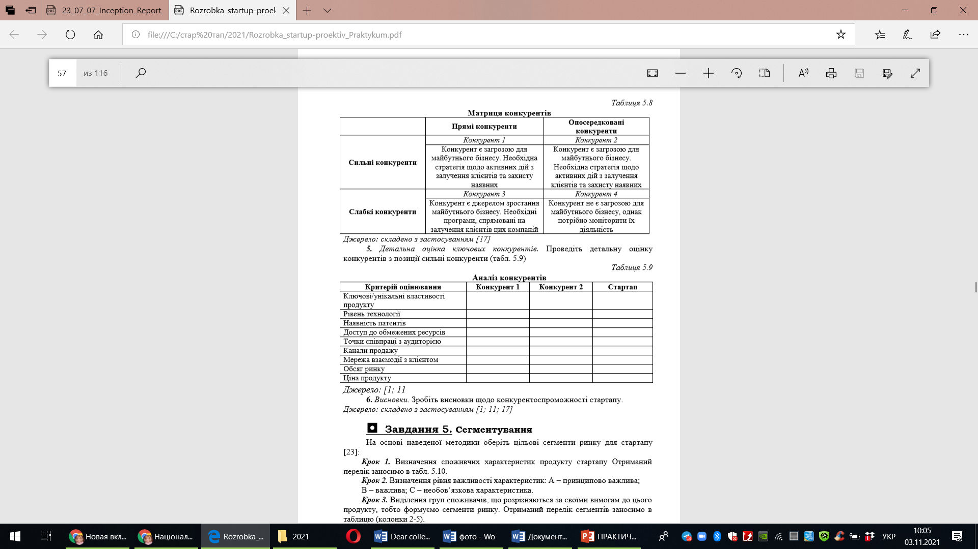
5. Детальна оцінка ключових конкурентів.
Проведіть детальну оцінку конкурентів з позиції сильні конкуренти (табл. 9.9).
Таблиця 9.9.
6. Висновки.
Зробіть висновки щодо конкурентоспроможності стартапу.

